Slide 1
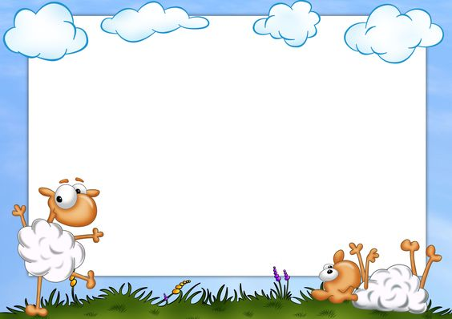
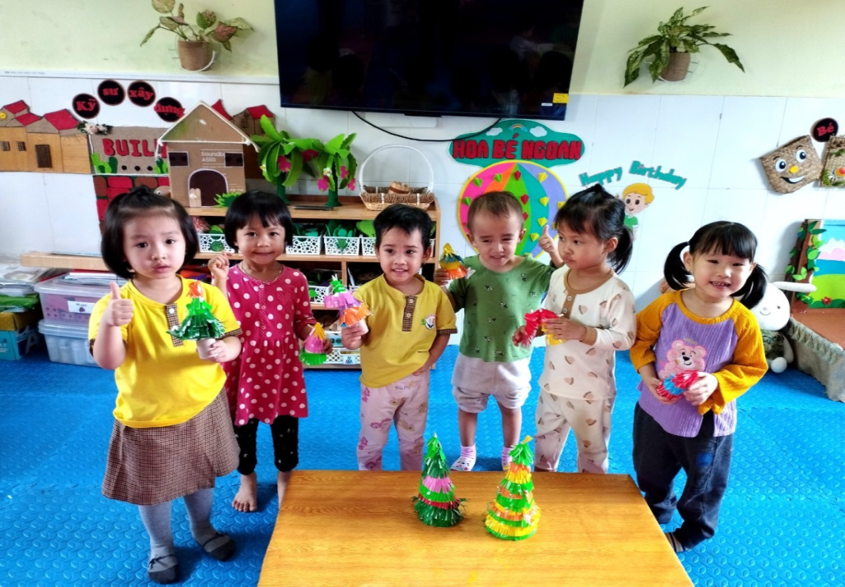
Bé 3 C3 với những cây thông nhỏ xinh
Một mùa giáng sinh lại về, mùa an lành, mùa của màu sắc lấp lánh, màu đỏ của ông già Noel, màu xanh của những cây thông và vô vàn màu sắc của những quả châu, cái chuông được trang trí trên cây thông. Những điều tưởng chừng đã đi sâu vào tiềm thức của các bậc phụ huynh, nhưng đối với bé đó là những điều vô cùng mới lạ và là cơ hội để bé tìm hiểu sắc màu, cả những bài hát của mùa Giáng sinh và khám phá nét văn hoá Châu Âu huyền bí.

Slide 2
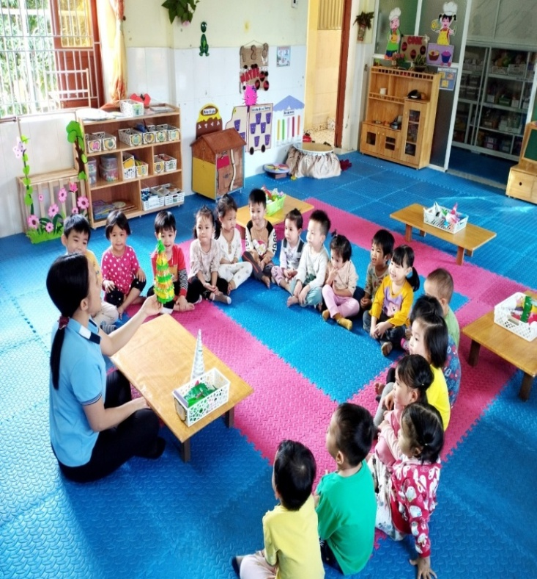
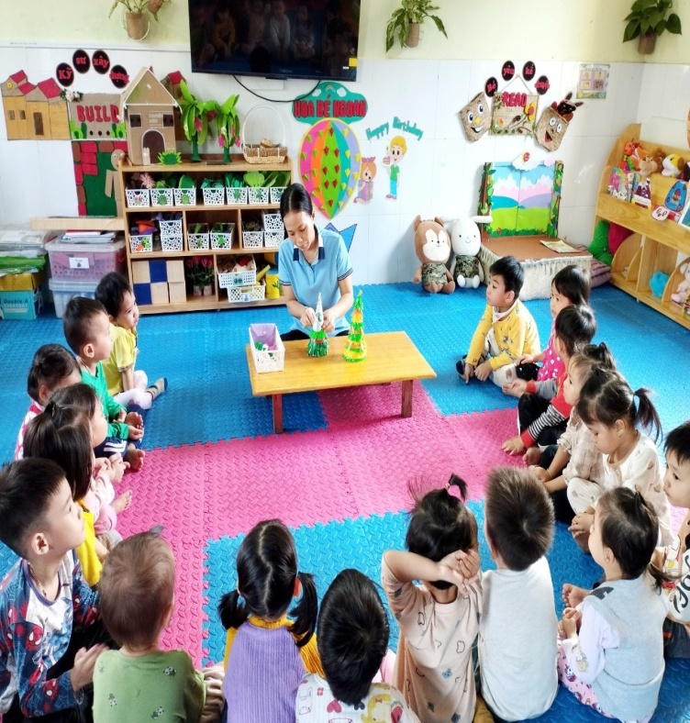
Mở đầu cho mùa lễ hội giáng sinh đầy màu sắc chính là những khoảnh khắc trang trí làm cây thông Noel mà tiếng anh các con gọi đó là “christmas tree”. Các cô lớp 3 tuổi 3C 3 chuẩn bị các nguyên học liệu như giấy màu, bang dính hai mặt, lõi giấy để con tự do sáng tạo, tự con trang trí làm cây thông theo niềm hứng thú vô tận của con. Màu sắc kích thích thị giác, mỗi bé sẽ có cái nhìn khác nhau về màu sắc và được thể hiện qua việc các bé chọn màu để trang trí trên cây thông Noel. Đôi tay nhỏ bé chọn lựa giấy màu để làm trang trí nên cây thông, ánh mắt thơ ngây nhưng ánh lên sự hào hứng khi tự tay gắn lên cây thông. Không những thế, các con còn được cùng các bạn chia sẻ những khoảnh khắc cùng nhau: cùng nhau trang trí, cùng nhau vui đùa. Một mùa giáng sinh nữa lại về trong sự ấm áp của các con. và cùng nhau ghi nhận lại những phút giây chuẩn bị bằng những bức ảnh vô cùng đáng yêu. Chắc hẳn đây là những gam màu nhiều màu sắc trong những trang tuổi thơ của các con.

Slide 3
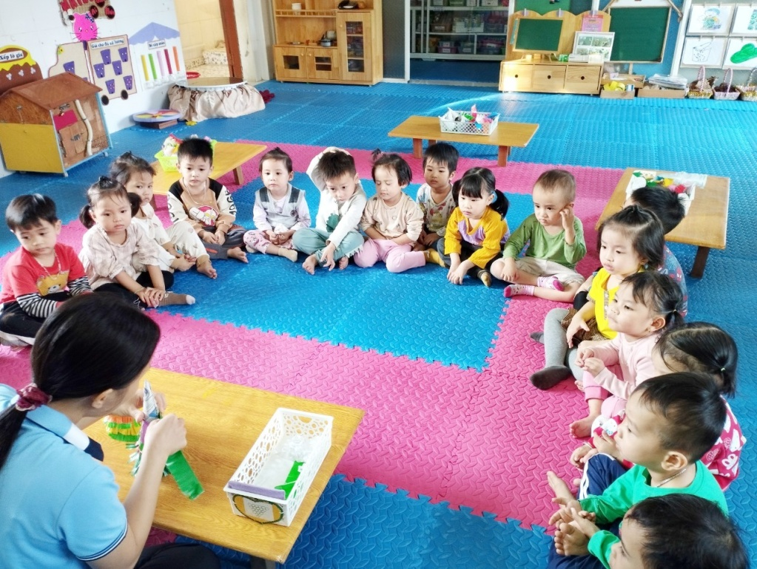
Các con ngơ ngác xem cô hướng dẫn cách làm cây thông nhìn mới đáng yêu làm sao

Slide 4

Những khuôn mặt rạng ngời khi đã làm được cây thông nhỏ xinh

Slide 5
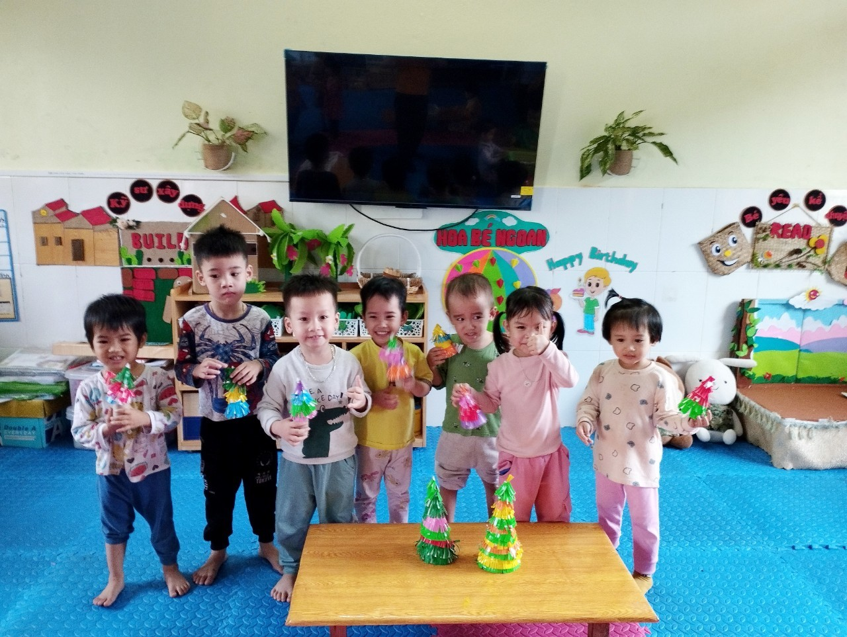
Các con khoe cây thông mình làm được

